Slide 1

Evaluation du dépistage systématique du VIH, des hépatites B, C et de la syphilis dans un service de Médecine polyvalente, à Mayotte, de Juillet 2014 à Juin 2015
                Soutenance du 31 mai 2016
                Thèse de médecine générale
                Dalia AHMAD
                Président: Pr Yazdan YAZDANPANAH
                Directeurs: Dr Céline MICHAUD
                Dr Pierre CHARLES

Slide 2

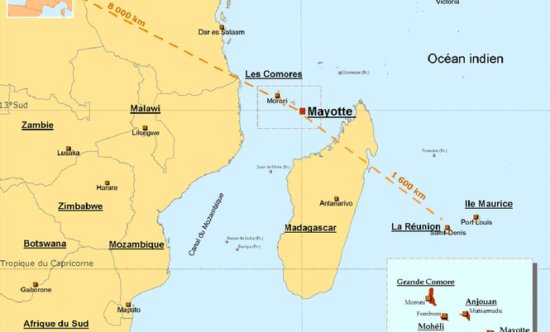
Notes:
L’île de Mayotte est située dans l’Océan Indien,entre le continent africain et Madagascar. Elle comprend deux îles principales : Petite-terre et Grande-terre.
Mayotte fait géographiquement partie de l'archipel des Comores, qui comprend en outre les îles de la Grande-Comore, d'Anjouan et de Mohéli, regroupées depuis 1975 au sein de la République fédérale des Comores.
Mayotte se trouve à 8 000 km de la métropole, 1.700 km de La Réunion, à 300 km de Madagascar et à 70 km d'Anjouan

Slide 3
Un peu d’Histoire…
En 1975, à l’indépendance des Comores, Mayotte décide de rester française
En 2011, Mayotte devient le 101ème département français et le 5e département d’outre-mer.
Notes:
En 1975, à l’indépendance des Comores, Mayotte choisissait à une écrasante majorité de demeurer française, alors que les trois autres îles optaient pour l'indépendance.
Depuis 2011, Mayotte est le 101ème département français et le 5ème département d’outre-mer.

Slide 4
Le Contexte socio-économique
Situation complexe:
  explosion de sa démographie: x 8 en 50 ans.
      taux de natalité: 41,2%
      immigration massive
  Choc de la rencontre des traditions culturelles/vie chère/lois françaises.
Notes:
Mayotte se trouve actuellement dans une situation socio-économique complexe. Elle doit gérer l’explosion de sa démographie avec un taux élevé de natalité de 41,2 % (contre 12,7 % en métropole) et une immigration clandestine massive, qui a conduit à une multiplication par huit de sa population en cinquante ans.
Sa population compte environ 450 000 habitants ( contre 230 000 en 2012). Elle est jeune (60% de la population a moins de 20 ans) et de religion musulmane (à 95%). Elle parle principalement le shimaoré et secondairement le français
Elle doit gérer le choc de la rencontre entre ses traditions culturelles, l’augmentation du niveau de vie et la mise en place de la loi française

Slide 5
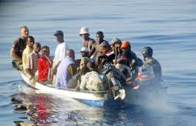
« les kwassas-kwassas »

Slide 6
La Santé à Mayotte
Densité médicale insuffisante dans tous les secteurs de soins. D’après l’Ordre National des Médecins:
Le secteur public :
    184 Postes ETP, au CHM, dont moins de la moitié sont pourvus de façon pérenne, avec un important turn-over de remplaçants
    CHM dispose d’une densité de lits de 14 pour 10 000 habitants, contre 34 à La Réunion et 41 en métropôle.
Le secteur libéral:
    densité de généralistes : 13/100.000 habitants soit environ 9 fois plus faible qu’à la Réunion et 8 fois plus faible qu’en métropole et les effectifs sont en décroissance.
    En pratique le plus souvent le seul interlocuteur de santé est le Centre Hospitalier de Mayotte

Slide 7
Les IST à Mayotte
Dépistage VIH en constante augmentation grâce au COREVIH OI: 210 patients dans la file active, au 15/03/16.
Sous-dépistage important des autres IST et très peu de données dans la littérature.
Notes:
Age moyen file active: 38 ans, 60% de femmes ( 36 découvertes en 2014 et en 2015.
Originaire Comores 43%, Mayotte 24%, 13% Madagascar.

Slide 8
Objectif
Déterminer les taux d’infections par le VIH, VHB, VHC et Syphilis chez les patients hospitalisés dans le service de Médecine polyvalente du centre hospitalier de Mayotte, principal hôpital de l’île, drainant la majorité de la population mahoraise.
Objectif secondaire: Caractériser les populations infectées.

Slide 9
Matériel et Méthodes
Etude épidémiologique,descriptive, rétrospective sur 1 an, chez les patients hospitalisés en médecine polyvalente au CHM.
Recueil de données, par un médecin, via les dossiers cliniques et les données de laboratoire.
Analyses descriptives.

Slide 10
Résultats
694 patients inclus.
Age moyen 51 ans (15-98)
Sex Ratio H/F= 1,1
26,4% de primoarrivants ( migrants < 1 an)
Originaire des Comores à 56%

Slide 11
Titre:Description socio-épidémiologique
N=694 | n | (%)
Sex ratio H/F | 1,1
Pays de naissance
Comores | 389 | (56)
Métropole, Mayotte, Réunion | 276 | (39,8)
Madagascar | 16 | (2,3)
Rwanda | 2 | (0,3)
Sénégal | 2 | (0,2)
Données manquantes | 10 | (1,4)
Primoarrivants | 183 | (26,4)
Données manquantes | 98 | (14,1)
Situation Maritale
Seul | 66 | (9,5)
En couple | 125 | (18)
Données manquantes | 503 | (72,5)
Situation Professionnelle
Sans emploi | 77 | (11,1)
Actif | 85 | (12,2)
Données manquantes | 532 | (76,7)
Notes:
Tous les patients déclarés en couple étaient en relation hétérosexuelle.
Répartition équitable des données socio-épidémiologiques mais nombre important de données manquantes.

Slide 12
Résultats (VIH)
2,9% (= 20 patients) de séropositifs
Age moyen de 38 ans
Sex ratio H/F = 1,9
6 découvertes dont 5 au stade SIDA et 4 primoarrivants pour raison de santé (originaire des Comores)
2 hospitalisations pour rupture de traitement.

Slide 13
Titre: Caractéristiques des patients infectés par le VIH comparés aux patients non-infectés par le VIH.
 | VIH positif N=20 | VIH négatif N=569
Sex ratio H/F | 1,9 | 1,1
Primoarrivants n(%) | 6 (30) | 156 (27,4)
Données manquantes n(%) | 2 (10) | 80 (14)
Pays de naissance
Comores n(%) | 10 (50) | 324 (56,9)
Métropole, Mayotte, Réunion n(%) | 5 (25) | 226 (39,7)
Madagascar n(%) | 3 (15) | 12 (2,1)
Rwanda n(%) | 0 | 1 (0,2)
Sénégal n(%) | 2 (10) | 0
Données manquantes n(%) | 0 | 6 (1)
Situation Maritale
Célibataire n(%) | 3 (15) | 53 (9,3)
En couple n(%) | 11 (55) | 103 (18,1)
Données manquantes n(%) | 6 (30) | 413 (72,6)
Situation Professionnelle
Actif n(%) | 6 (30) | 69 (12,1)
Sans emploi n(%) | 4 (20) | 64 (11,2)
Données manquantes n(%) | 10 (50) | 436 (76,6)
Notes:
On ne trouve pas de différence entre primoarrivants et non primoarrivants ( 30% versus 27,4%) mais 15% de patients originaires de Madagascar chez les patients infectés par le VIH versus 2,1%. Il y a de nombreuses données manquantes, concernant les critères socio-épidémiologiques.

Slide 14
Résultats (Portage AgHBS)
4,3% (=29 patients) de porteurs AgHBS
Age moyen 49 ans
Sex ratio H/F = 2,8
26 découvertes sur dépistage systématique dont 11 primoarrivants (38%).
2 hospitalisations pour décompensation de cirrhose
2 hospitalisations pour carcinome hépato-cellulaire

Slide 15
Titre: Caractéristiques des patients AgHBs positifs comparés aux patients AgHBs négatifs
 | AgHBs positif N=29 | AgHBs négatif N=587
Sex ratio H/F | 2,8 | 1,1
Primoarrivants n(%) | 11 (37,9) | 155 (26,4)
Données manquantes n(%) | 3 (10,3) | 80 (13,6)
Pays de naissance
Comores n(%) | 17 (58,6) | 329 (56)
Métropole, Mayotte, Réunion n(%) | 11 (37,9) | 233 (39,7)
Madagascar n(%) | 0 | 15 (2,5)
Rwanda n(%) | 0 | 1 (0,2)
Sénégal n(%) | 0 | 2 (0,3)
Données manquantes n(%) | 0 | 7 (1,2)
Situation Maritale
Célibataire n(%) | 2 (6,9) | 58 (9,9)
En couple n(%) | 8 (27,6) | 109 (18,6)
Données manquantes n(%) | 19 (65,5) | 420 (71,5)
Situation Professionnelle
Actif n(%) | 6 (20,7) | 75 (12,8)
Sans emploi n(%) | 3 (10,3) | 64 (10,9)
Données manquantes n(%) | 20 (69,0) | 448 (76,3)

Slide 16
Bilan d’extension
Charge Virale (CV) | n | (%)
CV<0 | 1 | (3,4)
0<CV<2000 | 7 | (24,1)
2000<CV<10 000 | 1 | (3,4)
CV>10 000 | 6 | (20,7)
Données Manquantes | 10 | (34,5)
ACTITEST/FIBROTEST
A0F0 | 5 | (17,2)
A0F2 | 1 | (3,4)
A1F1 | 1 | (3,4)
A1F4 | 1 | (3,4)
A2F4 | 1 | (3,4)
A3F4 | 2 | (6,9)
A4F4 | 1 | (3,4)
Cirrhose sans score connu | 2 | (6,9)
Données Manquantes | 17 | (58,6)
Sérologie VHD
positive | 0 | 0
négative | 13 | (44,8)
Données Manquantes | 16 | (55,1)
a-FP
>10 microgrammes/L | 5 | (17,2)
Données Manquantes | 19 | (65,5)
Notes:
On diagnostique plus de 20% des patients avec une charge virale supérieure à 10 000 UI/mL et près d’un quart au stade de cirrhose( 7 patients). Le virus de l’hépatite D n’a jamais été retrouvé, bien que les nombreuses données manquantes rendent l’interprétation difficile. Tout comme l’interprétation du taux d’a-FP qui est positif chez 5 des 7 patients dosés.

Slide 17
Résultats (VHC)
1% (= 7 patients) de sérologies VHC positives
Age moyen de 57 ans
Sex ratio H/F = 2,5
5 découvertes sur dépistage systématique dont 1 primoarrivant, en provenance de Madagascar.
2 charges virales positives, 1 négative et 4 inconnues.
1 co-infection VIH et 1 double co-infection syphilis+VHB

Slide 18
Titre:Caractéristiques des patients VHC positifs comparés aux patients VHC négatifs
 | VHC positif N=7 | VHC négatif N=599
Sex ratio H/F | 2,5 | 1,1
Primoarrivants n(%) | 2 (28,6) | 165 (27,5)
Données manquantes n(%) | 0 | 80 (13,4)
Pays de naissance
Comores n(%) | 2 (28,6) | 341 (56,9)
Métropole, Mayotte, Réunion n(%) | 4 (57,1) | 235 (39,2)
Madagascar n(%) | 1 (14, 3) | 14 (2,3)
Rwanda n(%) | 0 | 1 (0,2)
Sénégal n(%) | 0 | 2 (0,3)
Données manquantes n(%) | 0 | 6 (1)
Situation Maritale
Célibataire n(%) | 0 | 58 (9,7)
En couple n(%) | 0 | 115 (19,2)
Données manquantes n(%) | 7 (100) | 426 (71,1)
Situation Professionnelle
Actif n(%) | 2 (28,6) | 77 (12,9)
Sans emploi n(%) | 0 | 68 (11, 3)
Données manquantes n(%) | 5 (71,4) | 454 (75,8)
Notes:
Pas de différence de taux de primoarrivants
Prédominance de patients originaires de Madagascar (14%) et de nationalité française (57%).

Slide 19
Résultats (Syphilis)
2% (= 14 patients) de sérologies syphilis positives
Age moyen de 65 ans
Sex ratio H/F = 1,3
Découvertes sur dépistage exclusif
1 co-infection VHB mais pas de co-infection VHC, ni VIH

Slide 20
Titre:Caractéristiques des patients Syphilis positives comparés aux patients Syphilis négatives
 | Syphilis positive N=14 | Syphilis négative N=428
Sex ratio H/F | 1,3 | 1
Primoarrivants n(%) | 4 (28,6) | 117 (27,3)
Données manquantes n(%) | 0 | 62 (14,5)
Pays de naissance
Comores n(%) | 8 (57,1) | 252 (58,9)
Métropole, Mayotte, Réunion n(%) | 5 (35,7) | 155 (36,4)
Madagascar n(%) | 1 (7,1) | 13 (3)
Rwanda n(%) | 0 | 1 (0,2)
Sénégal n(%) | 0 | 2 (0,4)
Données manquantes n(%) | 0 | 5 (1,1)
Situation Maritale
Célibataire n(%) | 1 (7,1) | 38 (8,9)
En couple n(%) | 3 (21,4) | 83 (19,4)
Données manquantes n(%) | 10 (71,4) | 307 (71,7)
Situation Professionnelle
Actif n(%) | 1 (7,1) | 67 (15,7)
Sans emploi n(%) | 2 (14,3) | 49 (11,4)
Données manquantes n(%) | 11 (79) | 312 (72,9)
Notes:
Pas de différence de taux de primoarrivants, de provenance, ni de critères socio-épidémiologiques.

Slide 21
Discussion (VIH)
InVS 2014: 444 sérologies positives par million d’habitants, vs 214 à Mayotte.
BEH 2015: Taux de découverte de séropositivité 244/M d’hab en IDF, 132 à Mayotte: taux max chez les 35-39 ans et sex ratio entre 1,7 et 3,2.
BEH 2015: 25% taux de découverte tardive (CD4<200 ou stade SIDA), en France.
Notes:
Forte prévalence du VIH dans la région, confirmée par nos chiffres.
Nombre important de découvertes de VIH ( 6/20 patients) dont la quasi-totalité au stade SIDA ( 5/6 patients)
Dans ses études, un taux important d’hommes ayant des relations sexuelles avec des hommes.

Slide 22
Discussion (Portage AgHBS)
  InVS 2011-2012:
    Taux AgHBs à Mayotte de 4,44%, à La Réunion de 1,95%, moyenne des DOM de 2,16%.
  InVS 2004:
    Prévalence VHB chronique 0,65% en métropole (1,1% chez les hommes/ 0,21% chez les femmes)
    Chez migrants Af. sub-saharienne et Asie: 4,01%
Notes:
Dans notre étude, confirmation de la forte prévalence 4,2%, touchant plus les hommes ( sex-ratio=2,8), taux de primo-arrivants plus important ( 37,9% versus 26,1%), en grande majorité d’origine comorienne.

Slide 23
Discussion (Portage AgHBS)
  BEH 2014: Entre 2004 et 2011, CHC ou cirrhose chez 21,8% des VHB chroniques.
Notes:
Dans notre étude 9/29 soit 31% des porteurs AgHBS + ont eu des complications ( 7 cirrhoses et 2 CHC dont 1 décès)

Slide 24
Discussion (VHC)
InVS 2004: 0,82% de VHC + en métropole et DOM confondus et 1,35% à Mayotte.
En 2008, à Madagascar: le taux de VHC + de 1,2% sur 2169 patients. Sex ratio à 1 et augmentation du taux avec l’âge.
Notes:
InVs 2004:
Prévalence hospitalière de 0,27 métropole, 0,10 à La Réunion
Sex ratio = 1

Slide 25
Discussion (Syphilis)
En Métropole: recrudescence en 2000 (30% en IDF), peu de données sur les DOM, âge moyen de 36 ans (H) et 29 ans (F), 84%d’HSH.
BEH 2010: A la Réunion, recrudescence entre 2004 et 2008: 92,5% d’H, âge moyen 37,5 ans, 64% de VIH+, 70% d’HSH.
Notes:
Pas de co-infection VIH dans notre étude, âge moyen plus élevé, sex-ratio 1,3 ( pas de prédominance des hommes).

Slide 26
Limites
Population hospitalière exclusive donc non transposable à la population générale.
Nombreuses données manquantes des critères socio-épidémiologiques donc difficilement interprétables
Nombreux patients infectés non suivis
Nombreuses sérologies non faites malgré l’instauration du dépistage systématique théorique.

Slide 27
Conclusion (1)
Forte prévalence VHB et VIH
Taux de diagnostics tardifs élevé, mettant en relief les « occasions manquées » de diagnostic.
Prises de risque sexuel importantes
Notes:
Les taux de portage d’AgHBs et de VIH confirment la forte prévalence connue dans la région. L’importance du nombre de diagnostics tardifs avec complications de ces infections souligne le problème du dépistage de ces infections à Mayotte et des « occasions manquées » de diagnostic.
L’hépatite C reste pour le moment peu importante.
Le VHB reste un problème de santé publique majeur, en particulier chez les primoarrivants, avec des diagnostics tardifs, au stade de cirrhose et de carcinome hépatocel- lulaire.
Enfin, le taux de positivité pour le VIH ainsi que l’importance des sérologies syphilis positives confirme les prises de risques sexuels de la population.

Slide 28
Conclusion (2)
Nécessité d’un dépistage généralisé
Dépistage élargi aux autres services hospitaliers et à la médecine ambulatoire. Sensibilisation des médecins de dispensaire et libéraux
Prévention primaire de la population
Introduction des TRODs ( VIH en circulation, VHB en attente)
Notes:
L’absence de différences des caractéristiques socio-épidémiologiques des populations infectées et non infectées démontre l’importance d’un dépistage généralisé à l’ensemble de la population mahoraise.
L’introduction des TRODs permettrait de faciliter les diagnostics, par une augmentation de prescription et une rapidité de résultats. Les TRODs VIH sont déjà en circulation et le TRODs VHB sont en attente.
Pour optimiser son impact, il serait nécessaire de l’élargir à l’ensemble des services hospitaliers, de le renforcer en médecine ambulatoire, afin de permettre un diagnostic précoce et de limiter les complications.

Slide 29
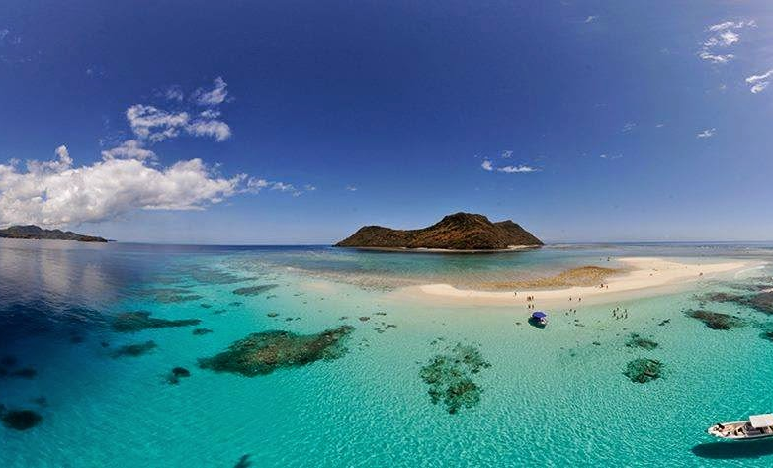
MARAHABA

Slide 30
L’immigration massive
PIB Mayotte 7940€/hab( versus 726€/hab aux Comores)
Croissance démographique > croissance économique
Problème d’accès aux soins aux Comores
Violences entre migrants et mahorais
Notes:
L’Union des Comores associe faible revenu (d’après la banque mondiale pr comores vs INSEE pr la France), retard dans le développement humain (159ème pays en termes d’Indice de Développement Humain) et grande vulnérabilité économique.
Le pays connait une croissance économique autour de 1% par an, inférieure au taux de croissance démographique (2,4%)
Un financement public très insuffisant qui fait peser sur les ménages une partie importante des dépenses et renforce les obstacles à l’accès aux soins.
Des pénuries de matériel dans les hôpitaux publiques et des grèves itératives.
Un système privé plus efficace n’est accessible qu’à la part plus privilégiée de la population.
D’après Médecins du Monde, présent à Mayotte depuis 2009, se dit "confronté à une crise sanitaire sans précédent", depuis que des collectifs villageois organisent depuis janvier "des expulsions visant les étrangers, quelle que soit leur situation administrative sans que les pouvoirs publics n'interviennent"."Ces chasses à l'homme se sont intensifiées ces dernières semaines", et de nombreuses habitations ont été détruites ou brûlées.
Malgré cela, les arrivées de migrants ne diminuent pas.

Slide 31
Techniques de sérologies
VIH: beckmann bexi confirmation 2e sero sur vidas et confirmation Charge Virale par PCR roche diagnostic ( pas detection coinfection VIH1 et 2)
VHB et VHC: Beckmann
Syphilis: VDRL + ELISA sur letimax (nom automate), pas de quantification faite.

